Slide 1

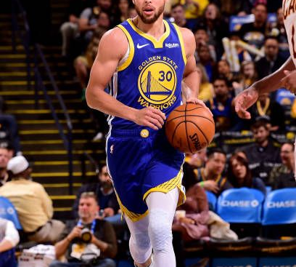
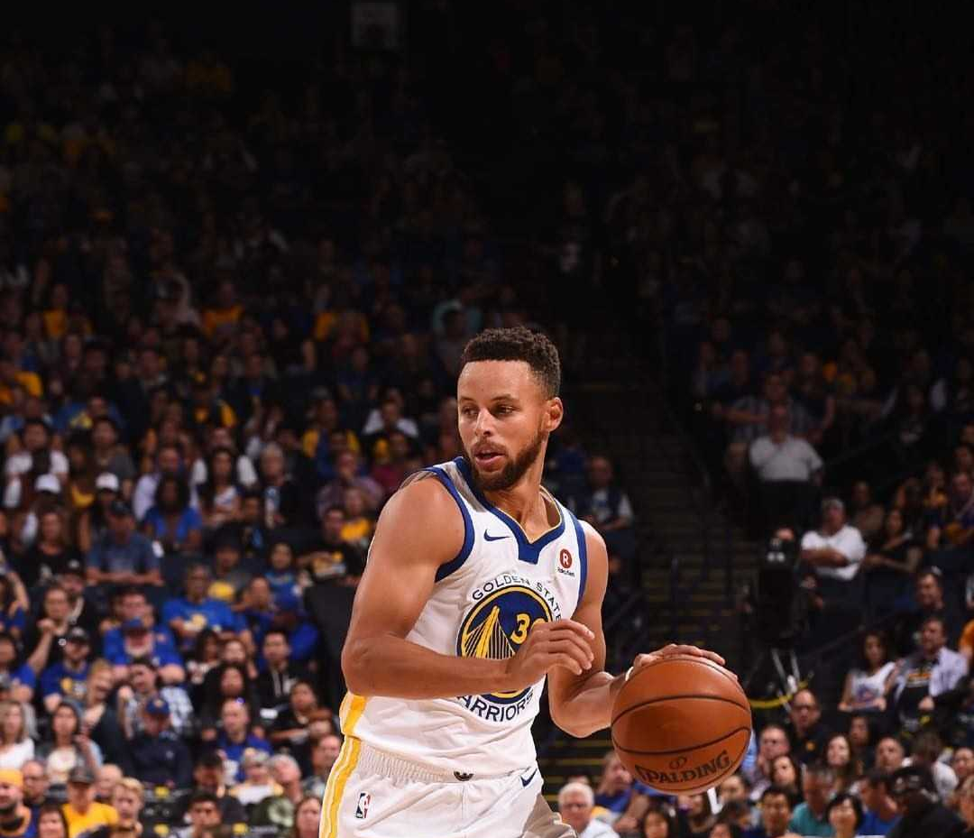
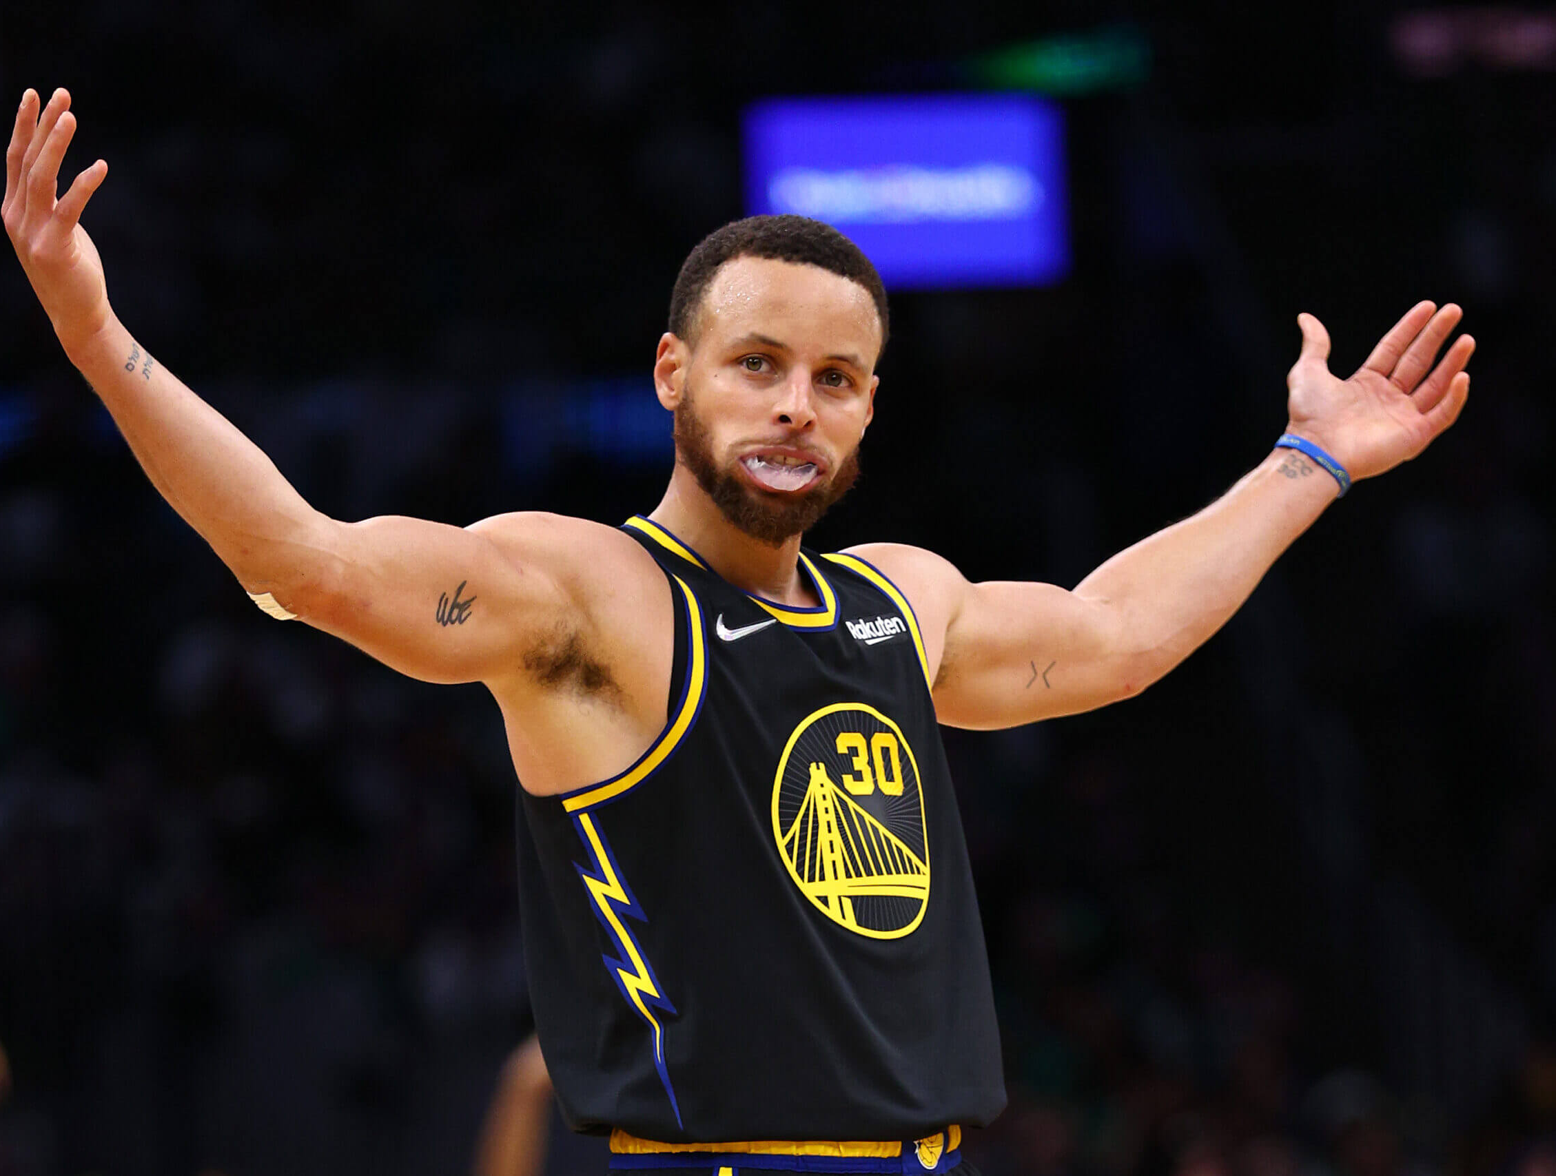
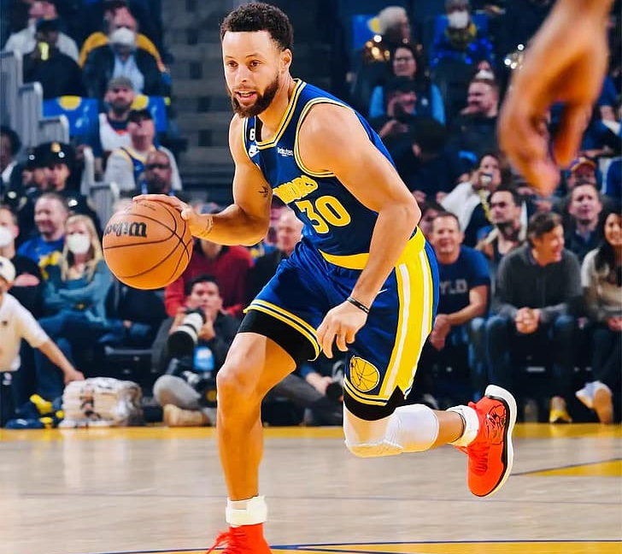
STEPHEN CURRY
HECHO POR LEONARDO LOPEZ HERNANDEZ

Slide 2
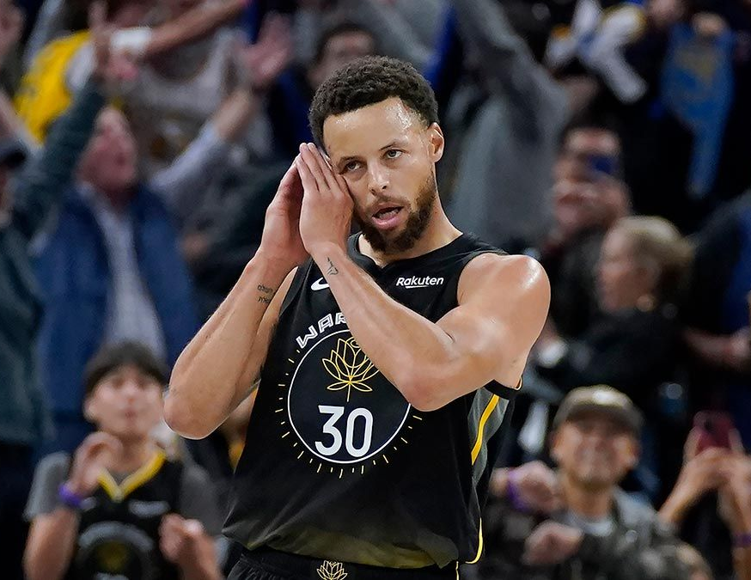
Stephen curry
Stephen Curry: El revolucionario del baloncesto modernoStephen Curry no es solo un jugador de baloncesto; es el arquitecto de una revolución que transformó para siempre la manera en que se juega este deporte. Con su precisión sobrenatural desde la línea de tres puntos y su capacidad para anotar desde cualquier lugar de la cancha, Curry redefinió los límites de lo posible en el baloncesto profesional. Su impacto trasciende las estadísticas, inspirando a millones de jóvenes atletas alrededor del mundo a soñar en grande y a creer que el tamaño no define el talento.

Slide 3
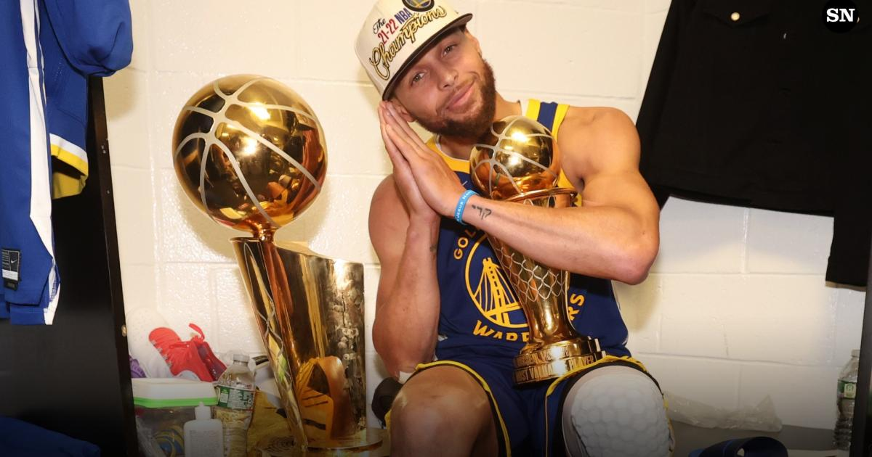
Stephen Curry, a pesar de ser una gran estrella de la nba tuvo que pasar por muchas criticas como
Su altura ya que solo media 1.80 y era muy delgado
Su forma de juego ya que no estaban acostumbrados a su estilo de juego y los entrenadores no le prestaban atención
Lesiones en los tobillos en los primeros años de stephen curry
Subestimación constante ya que mucha gente decía que no tenia el nivel para la nba por su estatura y físico y siempre estaba en constante criticas pero sobresalió por su gran tiro

Slide 4
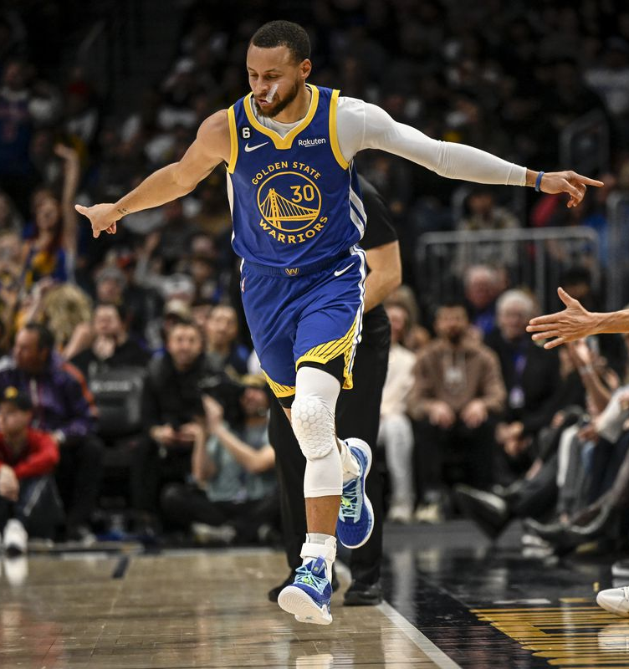
Yo personalmente hubiera hecho lo mismo no rendirme entrenar mucho y seguir adelante sin importar la opinión de las demás personas por que la única opinión que importa es la mia y no la de los de mas y si yo vreo en mi es todo

